Slide 1



ARTIFICIAL NEURAL NETWORK

Slide 2
OUTLINE
Jaringan Syaraf Biologis
Definisi JST
Analogi JST terhadap Jaringan Syaraf
Komponen JST
Arsitektur JST
Keuntungan JST
Kekurangan JST
Aplikasi JST

Slide 3
Jaringan Syaraf Biologis
Otak manusia berisi sekitar 1011 sel syaraf (neuron) yang bertugas untuk memproses informasi yang masuk.
Tiap sel syaraf dihubungkan dengan sel syaraf lain (sinapsis).
Tiap sel bekerja seperti suatu prosesor sederhana.
Masing-masing sel tersebut saling berinteraksi sehingga mendukung kemampuan kerja otak manusia.

Slide 4
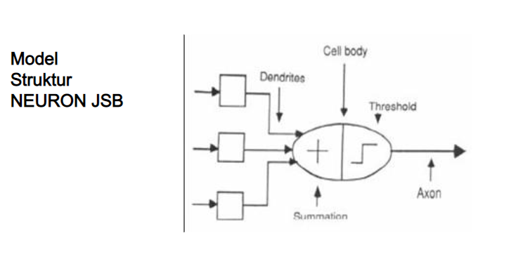
Model Struktur

Slide 5
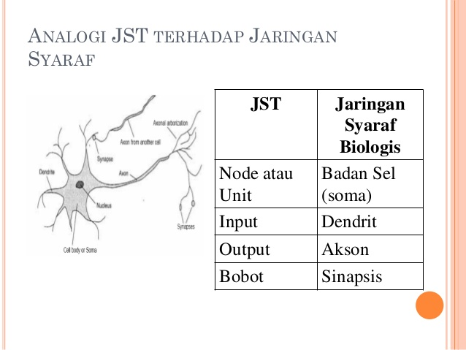
Analogi JST terhadap Jaringan Syaraf

Slide 6
Komponen utama Neuron dapat dikelompokkan menjadi 3 bagian :
Dendrit : bertugas menerima informasi = jalur input bagi soma
Badan sel (soma) = tempat pengolahan informasi
Akson = bertugas mengirimkan impuls-impuls sinyal ke sel syaraf lain = jalur output bagi soma

Slide 7
JARINGAN SYARAF BIOLOGIS (JSB)
Sebuah neuron menerima impuls-impuls sinyal (informasi) dari neuron lain melalui dendrit dan mengirimkan sinyal yang dibangkitkan oleh badan sel melalui akson.
Akson dari sel syaraf ini bercabang-cabang dan berhubungan dengan dendrit dari sel syaraf lain dengan cara mengirimkan impuls melalui sinapsis.
Sinapsis adalah unit fungsional antara 2 buah sel syaraf, misal A dan B, dimana yang satu adalah serabut akson dari neuron A dan satunya lagi adalah dendrit dari neuron B.
Kekuatan sinapsis bisa menurun / meningkat tergantung seberapa besar tingkat propagasi (penyiaran) sinyal yang diterimanya.
Impuls-impuls sinyal (informasi) akan diterima oleh neuron lain jika memenuhi batasan tertentu, yang sering disebut dengan nilai ambang (threshold).

Slide 8
JARINGAN SYARAF TIRUAN (JST)
JST didefinisikan sebagai suatu sistem pemrosesan informasi yang mempunyai karakteristik menyerupai jaringan syaraf manusia (JSB)
JST tercipta sebagai suatu generalisasi model matematis dari pemahaman manusia (human cognition) yang didasarkan atas asumsi sebagai berikut :Pemrosesan informasi terjadi pada elemen sederhana yang disebut neuron
Sinyal mengalir diantara sel saraf/neuron melalui suatu sambungan penghubung

Slide 9
JARINGAN SYARAF TIRUAN (JST)
Setiap sambungan penghubung memiliki bobot yang bersesuaian. Bobot ini akan digunakan untuk menggandakan / mengalikan sinyal yang dikirim melaluinya.
Setiap sel syaraf akan menerapkan fungsi aktivasi terhadap sinyal hasil penjumlahan berbobot yang masuk kepadanya untuk menentukan sinyal keluarannya.

Slide 10
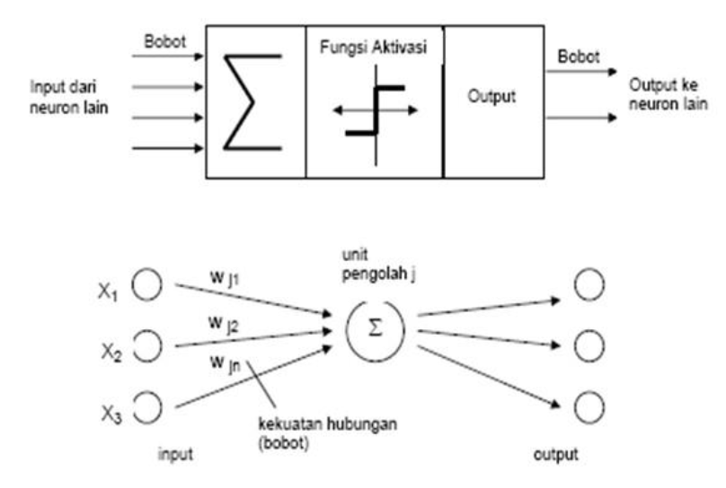
Model Struktur Neuron JST

Slide 11
JARINGAN SYARAF TIRUAN (JST)
Jaringan syaraf tiruan dapat belajar dari pengalaman, melakukan generalisasi atas contoh-contoh yang diperolehnya dan mengabstraksi karakteristik esensial input bahkan untuk data yang tidak relevan.
Algoritma untuk JST beroperasi secara langsung dengan angka sehingga data yang tidak numerik harus diubah menjadi data numerik.
JST tidak diprogram untuk menghasilkan keluaran tertentu. Semua keluaran atau kesimpulan yang ditarik oleh jaringan didasarkan pada pengalamannya selama mengikuti proses pembelajaran.

Slide 12
JARINGAN SYARAF TIRUAN (JST)
Pada proses pembelajaran, ke dalam JST dimasukkan pola-pola input (dan output) lalu jaringan akan diajari untuk memberikan jawaban yang bisa diterima.
Pada dasarnya karakteristik JST ditentukan oleh
  Pola hubungan antar neuron (disebut arsitektur jaringan)
  Metode penentuan bobot-bobot sambungan (disebut dengan pelatihan atau proses belajar jaringan)
  Fungsi aktivasi

Slide 13
ARSITEKTUR JST
Pada JST, neuron-neuron akan dikumpulkan dalam lapisan-lapisan (layer) yang disebut dengan lapisan neuron (neuron layers).
Neuron-neuron pada satu lapisan akan dihubungkan dengan lapisan-lapisan sebelum dan sesudahnya.
Informasi yang diberikan pada jaringan syaraf akan dirambatkan lapisan ke lapisan, mulai dari lapisan input sampai ke lapisan output melalui lapisan tersembunyi (hidden layer).

Slide 14
JARINGAN SYARAF TIRUAN (JST)
Faktor terpenting dalam menentukan kelakuan suatu neuron adalah fungsi aktivasi dan pola bobotnya.
Umumnya neuron-neuron yang terletak pada lapisan yang sama akan memiliki keadaan yang sama sehingga pada setiap lapisan yang sama neuron-neuron memiliki fungsi aktivasi yang sama.
Bila neuron-neuron pada suatu lapisan (misal lapisan tersembunyi) akan dihubungkan dengan neuron-neuron pada lapisan lain (misal lapisan output) maka setiap neuron pada lapisan tersebut (lapisan tersembunyi) juga harus dihubungkan dengan setiap neuron pada lapisan lainnya (lapisan output)

Slide 15
Macam arsitektur JST ada 3
Jaringan dengan lapisan tunggal (single layer net)
Jaringan dengan banyak lapisan (multilayer net)
Jaringan dengan lapisan kompetitif (competitive layer net)

Slide 16
Jaringan dengan lapisan tunggal
(single layer net)
Hanya memiliki 1 lapisan dengan bobot-bobot terhubung.
Jaringan ini hanya menerima input kemudian secara langsung akan mengolahnya menjadi output tanpa harus melalui lapisan tersembunyi.
Seberapa besar hubungan antara 2 neuron ditentukan oleh bobot yang bersesuaian.
Semua unit input akan dihubungkan dengan setiap unit output.

Slide 17
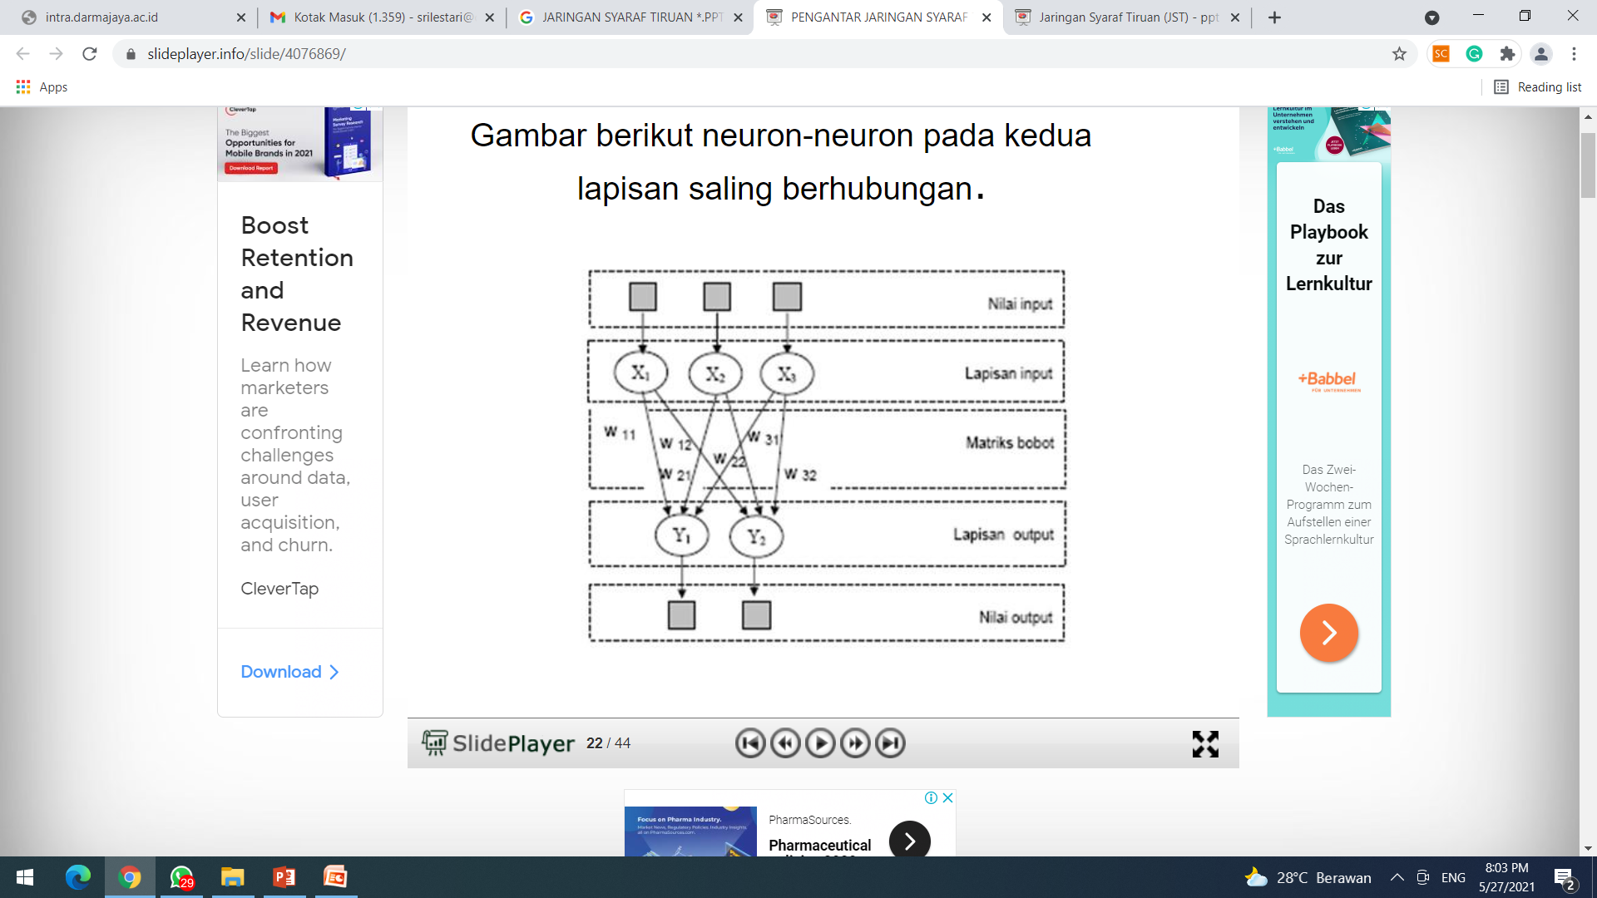
Gambar berikut neuron-neuron pada kedua lapisan saling berhubungan.

Slide 18
Jaringan dengan banyak lapisan
(multilayer net)
Memiliki 1 atau lebih lapisan yang terletak diantara lapisan input dan lapisan output.
Umumnya ada lapisan bobot-bobot yang terletak antara 2 lapisan yang bersebelahan.
Jaringan dengan banyak lapisan ini dapat menyelesaikan permasalahan yang lebih sulit daripada lapisan tunggal, tentu saja dengan pembelajaran yang lebih rumit.
Pada banyak kasus, pembelajaran pada jaringan dengan banyak lapisan ini lebih sukses dalam menyelesaikan masalah.

Slide 19
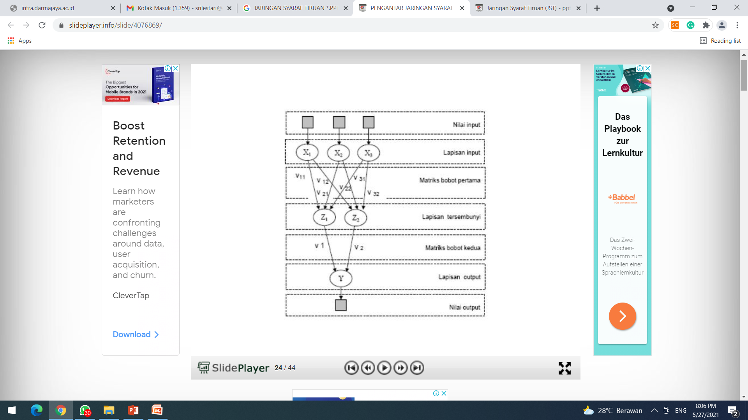
Gambar Jaringan dengan banyak lapisan
(multilayer net)

Slide 20
Jaringan dengan lapisan kompetitif (competitive layer net)
Pada jaringan ini sekumpulan neuron bersaing untuk mendapatkan hak menjadi aktif.
Umumnya hubungan antar neuron pada lapisan kompetitif ini tidak diperlihatkan pada diagram arsitektur.
Gambar berikut menunjukkan salah satu contoh arsitektur jaringan dengan lapisan kompetitif yang memiliki bobot -η

Slide 21
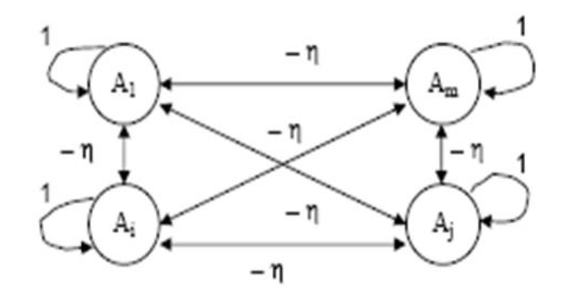
Gambar Jaringan dengan lapisan kompetitif (competitive layer net)

Slide 22
PROSES PEMBELAJARAN JARINGAN
Cara belajar JST :
Ke dalam JST diinputkan informasi yang sebelumnya telah diketahui hasil keluarannya.
Penginputan informasi ini dilakukan lewat node-node atau unit-unit input.
Bobot-bobot antarkoneksi dalam suatu arsitektur diberi nilai awal dan kemudian JST dijalankan.
Bobot-bobot ini bagi jaringan digunakan untuk belajar dan mengingat suatu informasi.
Pengaturan bobot dilakukan secara terus-menerus dan dengan menggunakan kriteria tertentu sampai diperoleh keluaran yang diharapkan.

Slide 23
Hal yang ingin dicapai dengan melatih/mengajari JST adalah untuk mencapai keseimbangan antara kemampuan memorisasi dan generalisasi.
Kemampuan memorisasi = kemampuan JST untuk memanggil kembali secara sempurna sebuah pola yang telah dipelajari.
Kemampuan generalisasi = adalah kemampuan JST untuk menghasilkan respon yang bisa diterima terhadap pola-pola input yang serupa (namun tidak identik) dengan pola-pola yang sebelumnya telah dipelajari.
Hal ini sangat bermanfaat bila pada suatu saat ke dalam JST diinputkan informasi baru yang belum pernah dipelajari, maka JST masih akan tetap dapat memberikan tanggapan yang baik, memberikan keluaran yang paling mendekati.

Slide 24
JST dapat belajar dari pengalaman!
Biasanya berhubungan dengan angka (numerik) sehingga data yang tidak numerik harus dibuat ke numerik
Tidak ada rumus yang tetap (fixed) sehingga disebut dengan free-estimator!
JST disebut black box atau tidak transparan karena tidak mampu menjelaskan bagaimana suatu hasil didapatkan!
JST mampu menyelesaikan permasalahan yang tidak terstruktur dan sulit didefinisikan!

Slide 25
Kelebihan JST
Belajar adaptive : kemampuan untuk mempelajari bagaimana melakukan pekerjaan berdasarkan data yang diberikan untuk pelatihan atau pengalaman awal.
Self-Organisation : sebuah JST dapat membuat organisasi sendiri atau representasi dari informasi yang diterimanya selama waktu belajar.
Real time operation : perhitungan JST dapat dilakukan secara paralel sehingga perangkat keras yg dirancang dan diproduksi secara khusus dapat mengambil keuntungan dari kemampuan ini.

Slide 26
Kelemahan JST
Kurang mampu untuk melakukan operasi operasi numerik dengan presisi tinggi
Kurang mampu melakukan operasi algoritma aritmatik, operasi logika dan simbolis
Lamanya proses training yang mungkin terjadi dalam waktu yang sangat lama untuk jumlah data yang besar

Slide 27
APLIKASI JARINGAN SYARAF TIRUAN
Aerospace : autopilot pesawat terbang, simulasi jalur penerbangan, sistem kendali pesawat, perbaikan autopilot, simulasi komponen pesawat
Otomotif : sistem kendali otomatis mobil
Keuangan dan perbankan : pendeteksian uang palsu, evaluator aplikasi kredit, pengidentifikasian pola-pola data pasar saham
Militer : Pengendali senjata, pendeteksi bom, penelusuran target, pembedaan objek, pengendali sensor, sonar, radar, dan pengolahan sinyal citra yang meliputi kompresi data, ekstraksi bagian istimewa, dan penghilangan derau, pengenalan sinyal atau citra.
Elektronik : Pembuatan perangkat keras yang bisa mengimplementasikan JST secara efisien, machine vision, pengontrol gerakan

Slide 28
APLIKASI JARINGAN SYARAF TIRUAN
Broadcast : pencarian klip berita melalui pengenalan wajah
Keamanan : JST digunakan untuk mengenali mobil dan mengenali wajah oknum
Medis : analisis sel kankerPengenalan suara : pengenalan percakapan, klasifikasi suara
Pengenalan tulisan : pengenalan tulisan tangan, penerjemahan tulisan ke dalam tulisan latin
Matematika : alat pemodelan masalah dimana bentuk eksplisit dari hubungan antara variabel-variabel tertentu tidak diketahui
Pengenalan benda bergerak : selain pola dari citra diam, JST juga bisa digunakan untuk mendeteksi citra bergerak dari video seperti citra orang yang bergerak, dll.
JST digunakan sebagai detektor virus komputer, penginderaan bau, dll

Slide 29
☺ END ☺

